Slide 1
Поставьте в известность учителя, о том что вы находитесь на уроке отпр + на номер WhatsApp 89393763080.
Сфотографировать выполненные задания и отправить на vildanova.i@bk.ru
Срок: 24.04.20 до 18.00
Тема: Решение задач по теме «Центральные и вписанные углы»
Повторите из учебника темы «Центральный угол» и «Вписанный угол» (Узэк почмак. Камалган почмак»)
Посмотрите, видеоурок который находится в расписании(+видеоурок)
Сконспектировать 2слайд.
Выполнить задания №1, 2 из 3 слайда

Slide 2
Теорема о вписанном угле
Угол, вписанный в окружность, равен половине дуги, на которую он опирается.
Угол, вписанный в окружность, равен половине соответствующего ему центрального угла.
А
Камалган почмак узэк почмакнын яртысына тигез
С
AOB=76 то° ACB=76°:2=38°
О
В

Slide 3
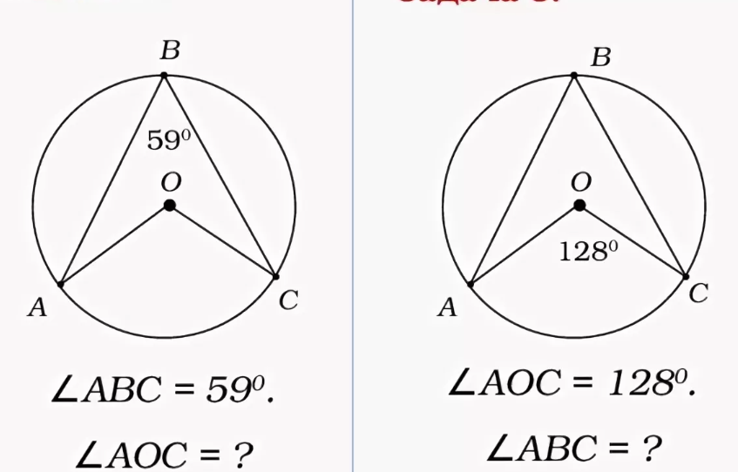
Задача №1 Задача №2

